Slide 1









KTUTS

Slide 2


Trình bày được ích lợi của âm thanh trong cuộc sống.
Trình bày được tác hại của tiếng ồn và một số biện pháp chống ô nhiễm tiếng ồn.
Thu thập, so sánh và trình bày được ở mức độ đơn giản thông tin về một số nhạc cụ thường gặp (một số bộ phận chính, cách làm phát ra âm thanh).
Thực hiện các quy định giữ trật tự nơi công cộng, biết cách phòng chống ô nhiễm tiếng ồn trong cuộc sống.

Slide 3




KHỞI ĐỘNG
Notes:
Không có âm thanh, cuộc sống của chúng ta sẽ không những tẻ nhạt và còn rất nhiều điều bất tiện. Vậy âm thanh có vai trò như thế nào trong cuộc sống? Bài học hôm nay sẽ giúp các em tìm hiểu điều đó!

Slide 4
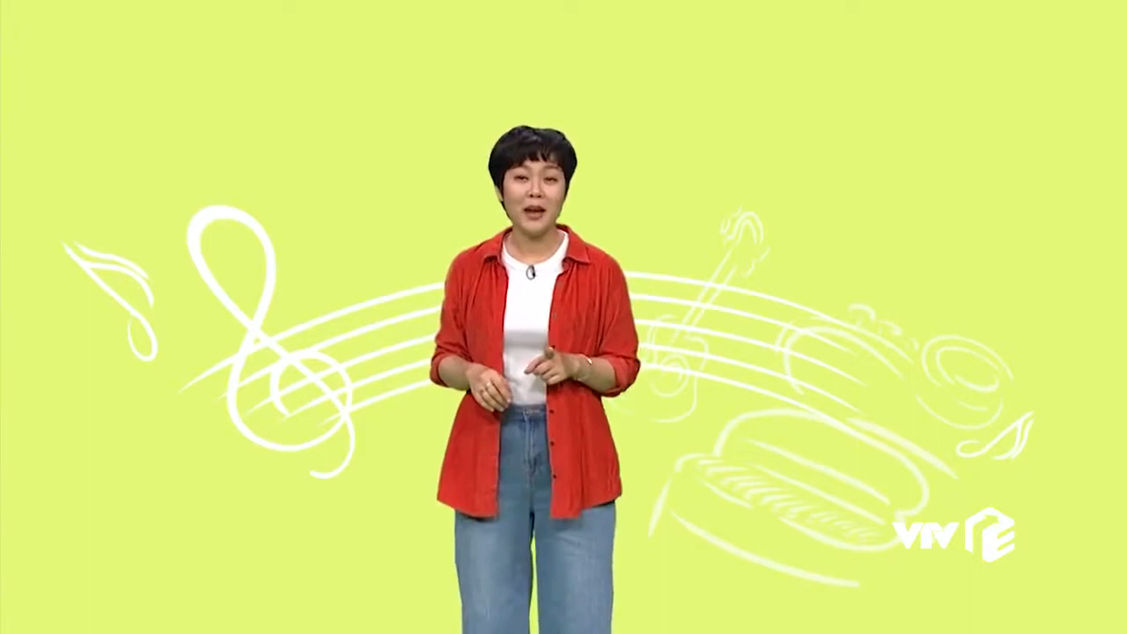
Notes:
Thiết kế: Hương Thảo – Zalo 0972.115.126. Các nick khác đều là giả mạo, ăn cắp chất xám.
Facebook: https://www.facebook.com/huongthaoGADT

Slide 5

Trong bài hát nhắc đến những âm thanh nào?
Hãy kể tên một số âm thanh mà em thích hoặc không thích?
Notes:
Trong cuộc sống
hàng ngày của chúng ta luôn xuất hiện rất nhiều loại âm thanh khác nhau. Và mỗi âm thanh đều có một lợi ích. Vậy để khám phá xem lợi ích của âm thanh là gì? Chúng cần thiết như thế nào tới đời sống hàng ngày của chúng thì hôm nay chúng ta cùng đi tìm hiểu “Bài 10. Âm thanh trong cuộc sống (tiết 1)”

Slide 6


Slide 7


Hoạt động 1: Tìm hiểu lợi ích của âm thanh

Slide 8
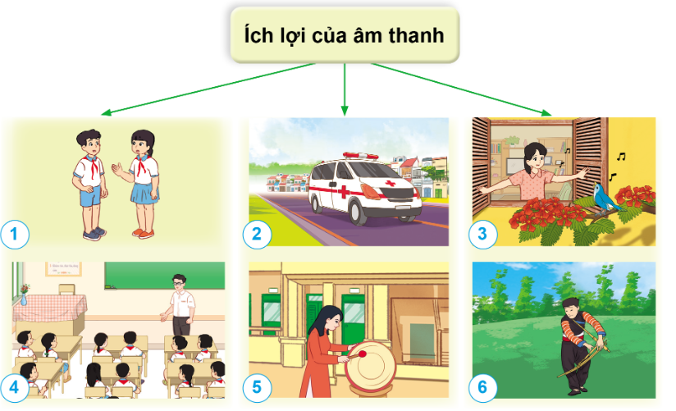
Dựa vào những gợi ý dưới đây, cho biết âm thanh có ích lợi gì trong cuộc sống.
Notes:
Thiết kế: Hương Thảo – Zalo 0972.115.126. Các nick khác đều là giả mạo, ăn cắp chất xám.
Facebook: https://www.facebook.com/huongthaoGADT

Slide 9
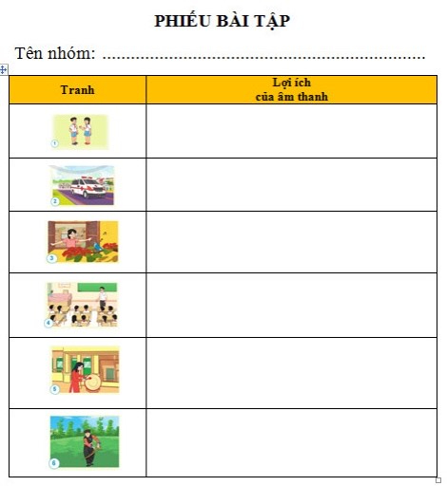

Hoàn thành phiếu bài tập

Slide 10
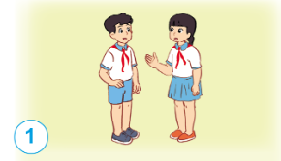
Âm thanh giúp giao tiếp, trao đổi

Slide 11

Âm thanh giúp báo hiệu có xe cấp cứu đi qua.

Slide 12
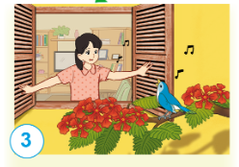
Âm thanh giúp nghe được tiếng chim hót.

Slide 13
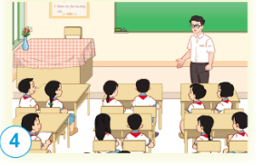
Âm thanh giúp lắng nghe được tiếng thầy giáo giảng bài.

Slide 14
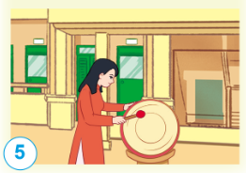
Âm thanh giúp báo hiệu tiếng trống trường.

Slide 15
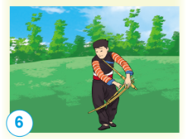
Âm thanh giúp cảm nhận được giai điệu nhạc cụ.

Slide 16

Ngoài những âm thanh trên, em hãy nêu thêm ví dụ về lợi ích của âm thanh trong cuộc sống

Slide 17
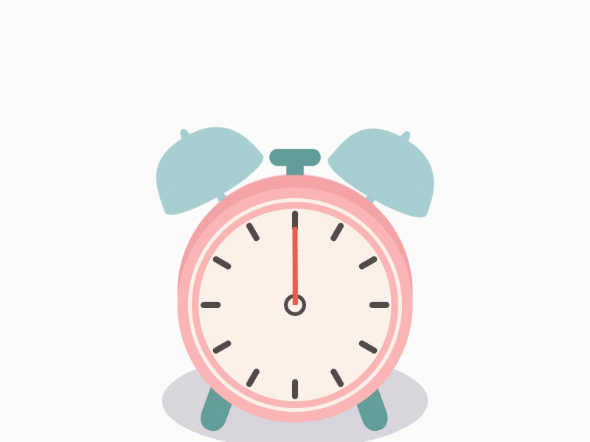
VD khác:
Âm thanh của chiếc đồng hồ báo thức giúp chúng ta dậy đúng giờ

Slide 18

VD khác:
Âm thanh giúp chúng ta nói chuyện

Slide 19
VD khác:
Âm thanh giúp chúng ta báo hiệu những nguy hiểm cần tránh.

Slide 20
VD khác:
Âm thanh giúp truyền tin.

Slide 21


Âm thanh rất cần thiết cho cuộc sống con người. Nhờ có âm thanh, con người có thể giao tiếp, trao đổi, nói chuyện, học tập, thưởng thức âm nhạc, báo hiệu,...

Slide 22
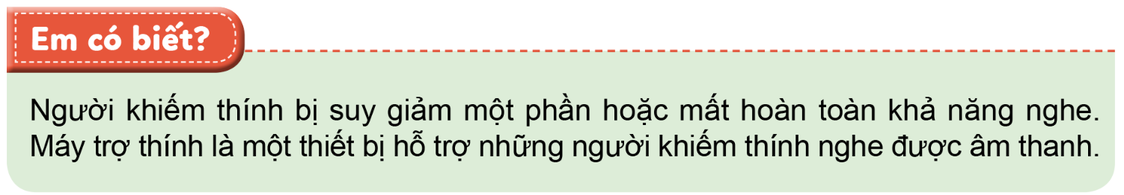
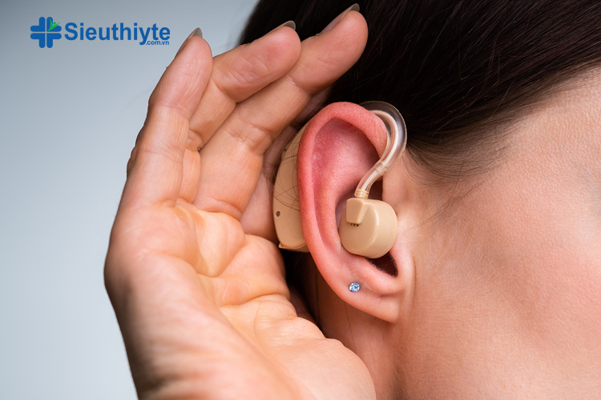

Slide 23
Hoạt động 2: Tìm hiểu về bộ phận chính và cách làm phát ra âm thanh của một số nhạc cụ.

Slide 24
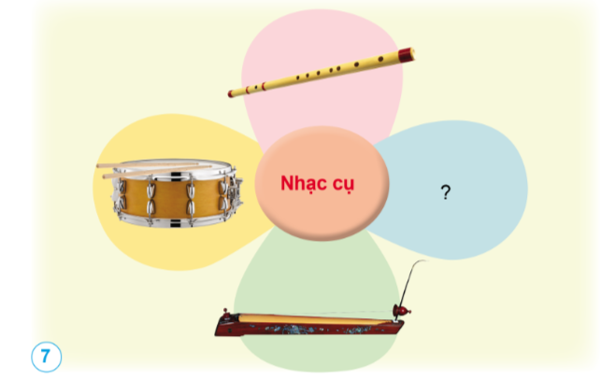
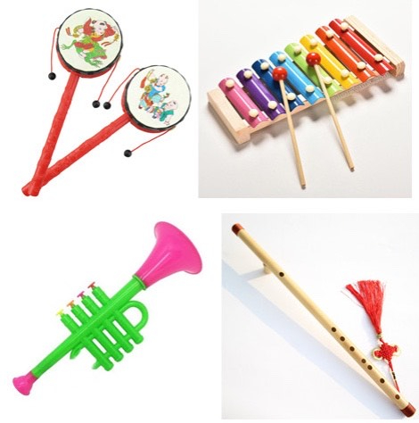
Lựa chọn nhạc cụ cần tìm hiểu

Slide 25
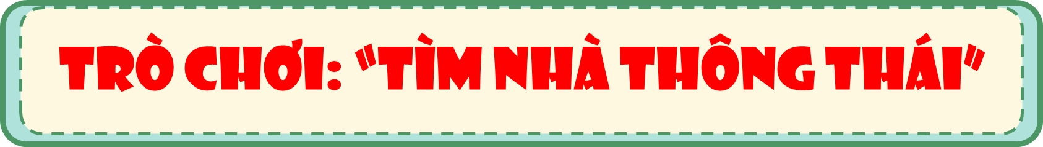

Trong thời gian 3 phút. Em hãy tìm ra một số bộ phận chính và cách làm phát ra âm thanh của các loại nhạc cụ vào phiếu bài tập sau.
Tên nhạc cụ | Một số bộ phận chính | Cách làm phát ra âm thanh
Trống | Thân trống, mặt trống | Gõ vào trống

Slide 26







3p

Slide 27











Slide 28
Tên nhạc cụ | Một số bộ phận chính | Cách làm phát ra âm thanh
Trống | Thân trống, mặt trống | Gõ vào trống
Thân sáo, các lỗ trên sáo
Dùng miệng thổi vào các lỗ trên sáo
Sáo
Thân sáo, các lỗ trên sáo
Dùng miệng thổi vào các lỗ trên sáo
Sáo
Gõ lên các phím đàn
Đàn Xylophone
Các phím đàn

Slide 29
Ngoài các loại nhạc cụ vừa học, em hãy kể thêm các loại nhạc cụ và cách làm phát ra âm thanh của loại nhạc cụ mà em biết?”

Slide 30
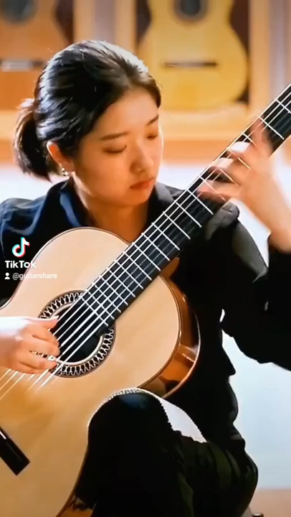
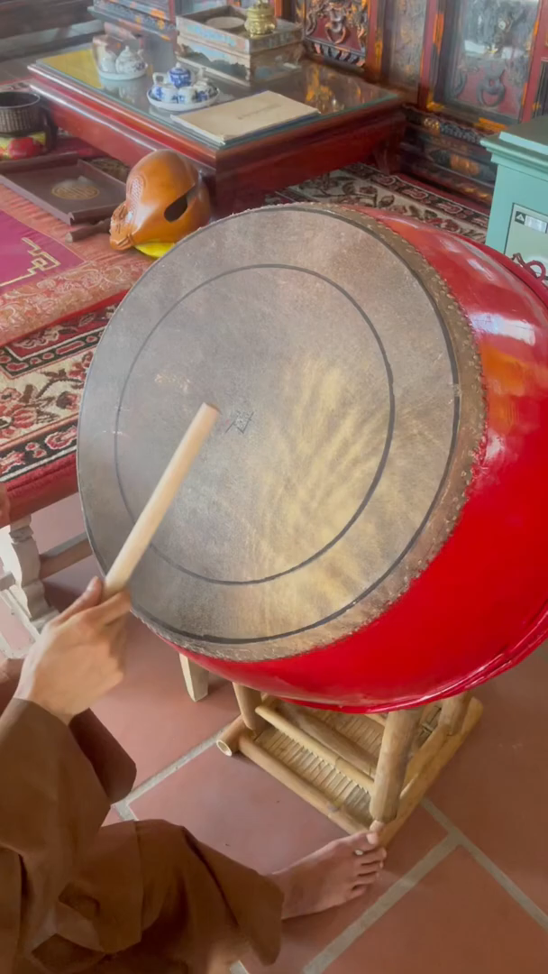
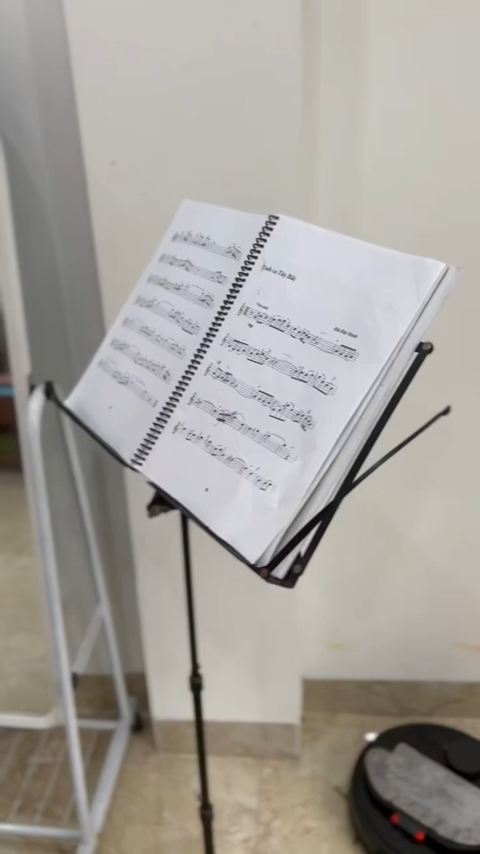
Notes:
Bấm phát từng video cho hs nghe

Slide 31
Nhận xét, so sánh về bộ phận chính của các nhạc cụ và cách làm phát ra âm thanh của các nhạc cụ đó.
Mỗi loại nhạc cụ đều có các bộ phận chính và cách làm phát ra âm thanh khác nhau.

Slide 32
Cách làm phát ra âm thanh của nhạc cụ dây là tạo sự rung động của dây; của nhạc cụ gõ là tạo sự rung động của bề mặt bị gõ; của nhạc cụ hơi là thổi làm không khí trong ống rung động.

Slide 33



Slide 34




Luật chơi: Nghe âm thanh và đoán xem, âm thanh đó thuộc loại nhạc cụ nào. Bạn nào giơ tay nhanh nhất sẽ dành được quyền trả lời. Trả lời đúng sẽ được phần thưởng.

Slide 35
Tiếng sáo

Slide 36
Tiếng Guitar

Slide 37
Tiếng trống

Slide 38
Tiếng kèn

Slide 39


Slide 40


Qua bài học này, em đã khám phá được những điều gì?
Biết được những lợi ích của âm thanh trong cuộc sống, biết được một số bộ phận chính và cách làm phát ra âm thanh của các loại nhạc cụ.

Slide 41


Về nhà: tìm hiểu thêm những âm thanh trong cuộc sống và lợi ích của chúng (bằng cách hỏi ông bà, cha mẹ hoặc để ý quan sát nhiều hơn khi ở nhà, khi ra đường) tiết sau chia sẻ.

Slide 42





